Slide 1
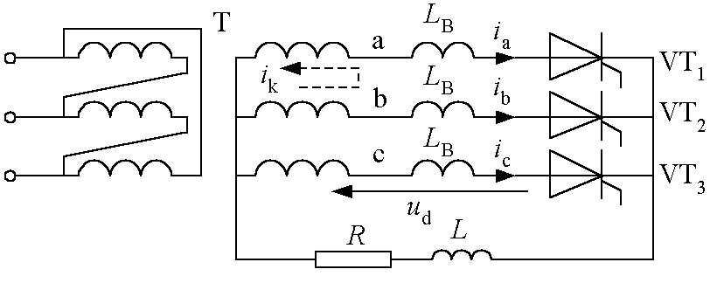
3.3 变压器漏感对整流电路的影响
内容回顾
u
α
u
u
u
d
a
b
c
O
ω
t
ωt₁时刻
i
d
i
c
i
a
i
b
i
c
i
a
I
d
O
γ
ω
t
图3-26 考虑变压器漏感时的三相半波可控整流电路及波形

Slide 2
重点：
带平衡电抗器的双反星形可控整流电 路的工作原理及输出波分析。
难点：
接平衡电抗器的作用；
输出波形的分析。

Slide 3
3.6 大功率可控整流电路
3.6.1 带平衡电抗器的双反星
形可控整流电路
3.6.2 多重化整流电路

Slide 4
3.6 大功率可控整流电路·引言
■带平衡电抗器的双反星形可控整流电路的特点
◆适用于低电压、大电流的场合。
■多重化整流电路的特点：
◆在采用相同器件时可达到更大的功率。
◆可减少交流侧输入电流的谐波或提高功率因数，从而减小对供电电网的干扰。

Slide 5
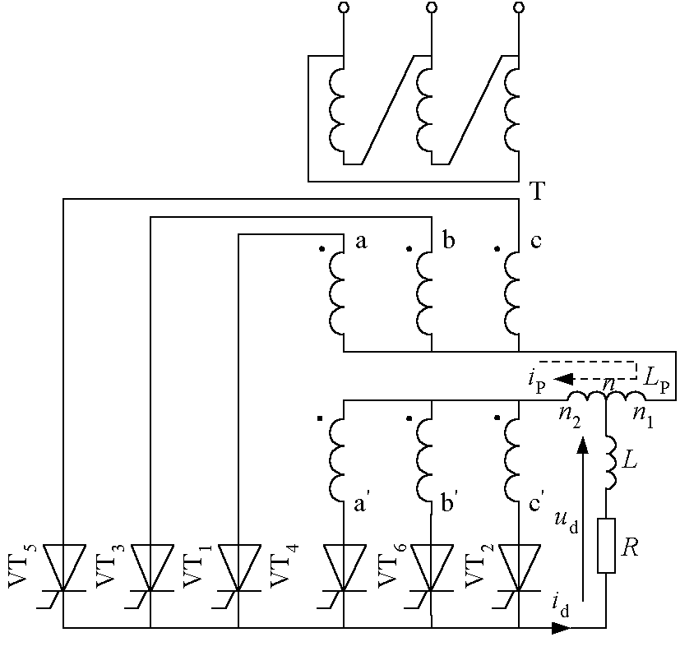
3.6.1 带平衡电抗器的双反星形可控整流电路
■电路分析
◆电路结构的特点
☞二次侧为两组匝数相同极性相反的绕阻，分别接成两组三相半波电路。
☞二次侧两绕组的极性相反可消除铁芯的直流磁化，如图3-38，虽然两组相电流的瞬时值不同，但是平均电流相等而绕组的极性相反，所以直流安匝互相抵消。
☞平衡电抗器保证两组三相半波整流电路能同时导电。
☞与三相桥式电路相比，双反星形电路的输出电流可大一倍。
图3-37 带平衡电抗器的双反星形可控整流电路

Slide 6
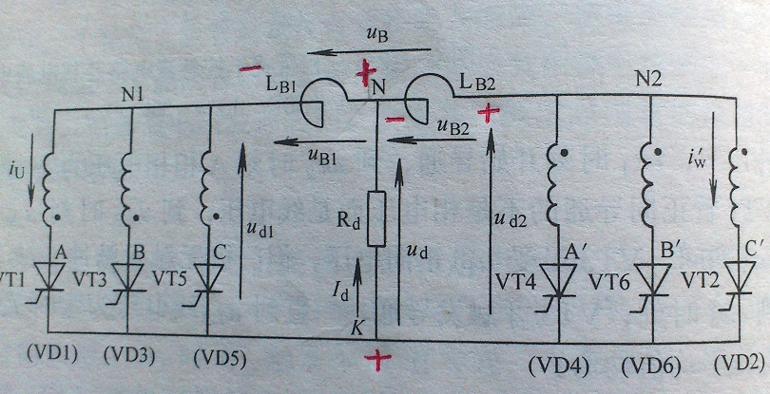
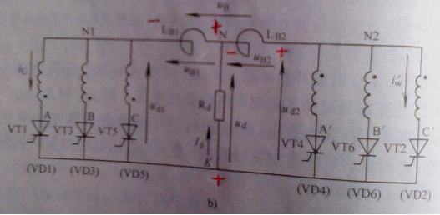
3.6.1 带平衡电抗器的双反星形可控整流电路
<number>/131

Slide 7
3.6.1 带平衡电抗器的双反星形可控整流电路
◆平衡电抗器
☞接平衡电抗器的原因
√双反星形电路中如不接平衡电抗器，即成为六相半波整流电路。
√六相半波整流电路中，只能有一个晶闸管导电，其余五管均阻断，每管最大导通角为60° ，平均电流为I_{d}/6；当α=0°时，U_{d}为1.35U₂，比三相半波时的1.17U₂略大些；因晶闸管导电时间短，变压器利用率低，极少采用。
u
d1
,
u
d2
u
'
u
u
'
u
u
'
u
u
'
b
a
c
b
a
c
b
a)
O
ωt₁
ωt
u
60
°
p
b)
O
ωt
360
°

Slide 8
3.6.1 带平衡电抗器的双反星形可控整流电路
u
,
u
u
u
u
u
u
u
u
d1
d2
'
'
'
'
b
a
c
b
a
c
b
a)
O
ωt₁
ωt
60
°
u
p
b)
O
ωt
360
°

Slide 9
3.6.1 带平衡电抗器的双反星形可控整流电路
◆平衡电抗器
☞接平衡电抗器的原因
√两个直流电源并联运行时，只有当电压平均值和瞬时值均相等 时，才能使负载均流，在双反星形电路中，两组整流电压平均值相等，但瞬时值不等。
√两个星形的中点n₁和n₂间的电压等于u_{d1}和u_{d2}之差，该电压加在L_{p}上，产生电流i_{p}，它通过两组星形自成回路，不流到负载中去，称为环流或平衡电流。
√为了使两组电流尽可能平均分配，一般使L_{p}值足够大，以便限制环流在负载额定电流的1%～2%以内。

Slide 10
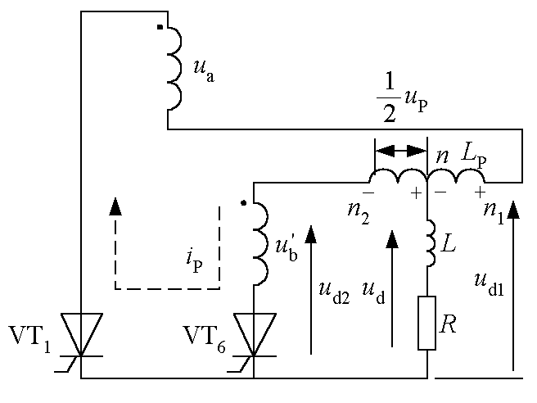

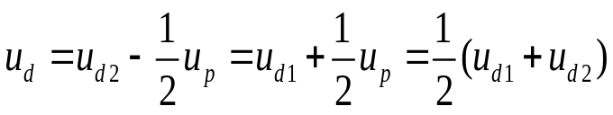
3.6.1 带平衡电抗器的双反星形可控整流电路
☞平衡电抗器的工作原理分析
√平衡电抗器L_{p}承担了n₁、n₂间的电位差，它补偿了u_{b}'和u_{a}的电动势差，使得u_{b}'和u_{a}两相的晶闸管能同时导电。
√ωt₁时， u_{b}'>u_{a}，VT₆导通，此电流在流经L_{P}时，L_{P}上要感应一电动势u_{p}，其方向是要阻止电流增大。可导出L_{p}两端电压、整流输出电压的数学表达式如下：
u
d1
,
u
d2
u
'
u
u
'
u
u
'
u
u
'
b
a
c
b
a
c
b
a)
O
ωt₁
ωt
ωt₁时刻
u
60
°
p
b)
O
ωt
360
°
图3-39 平衡电抗器作用下输出电压的波形和平衡电抗器上电压的波形
(3-97)
(3-98)
图3-40 平衡电抗器作用下两个晶闸管同时导电的情况

Slide 11
3.6.1 带平衡电抗器的双反星形可控整流电路
图3-40 平衡电抗器作用下两个晶闸管同时导电的情况
(3-97)
(3-98)

Slide 12
3.6.1 带平衡电抗器的双反星形可控整流电路
u
√虽然u_{d1}<u_{d2}，但由于L_{p}的平衡作用，使得晶闸管VT₆和VT₁同时导通。
√时间推迟至u_{b}'与u_{a}的交点时，u_{b}' =u_{a}，u_{p}=0。
√之后u_{b}‘<u_{a}，则流经b’相的电流要减小，但L_{p}有阻止此电流减小的作用，u_{p}的极性反向，L_{p}仍起平衡的作用，使VT₆继续导电。
d1
,
u
d2
u
'
u
u
'
u
u
'
u
u
'
b
a
c
b
a
c
b
a)
O
ωt₁
ωt
u
60
°
p
b)
O
ωt
360
°
图3-39 平衡电抗器作用下输出电压的波形和平衡电抗器上电压的波形
图3-40 平衡电抗器作用下两个晶闸管同时导电的情况

Slide 13
3.6.1 带平衡电抗器的双反星形可控整流电路
u
,
u
u
u
u
u
u
u
u
d1
d2
'
'
'
'
b
a
c
b
a
c
b
a)
O
ωt₁
ωt
60
°
u
p
b)
O
ωt
360
°

Slide 14
3.6.1 带平衡电抗器的双反星形可控整流电路
u
√直到u_{c}'> u_{b}'，电流才从VT₆换至VT₂，此时VT₁、VT₂同时导电。
√每一组中的每一个晶闸管仍按三相半波的导电规律而各轮流导电。
√平衡电抗器中点作为整流电压输出的负端，其输出的整流电压瞬时值为两组三相半波整流电压瞬时值的平均值。
d1
,
u
d2
u
'
u
u
'
u
u
'
u
u
'
b
a
c
b
a
c
b
a)
O
ωt₁
ωt
u
60
°
p
b)
O
ωt
360
°
图3-39 平衡电抗器作用下输出电压的波形和平衡电抗器上电压的波形
图3-40 平衡电抗器作用下两个晶闸管同时导电的情况

Slide 15
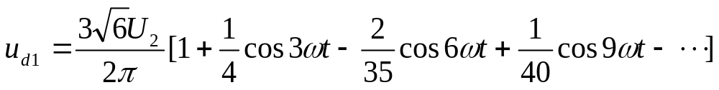
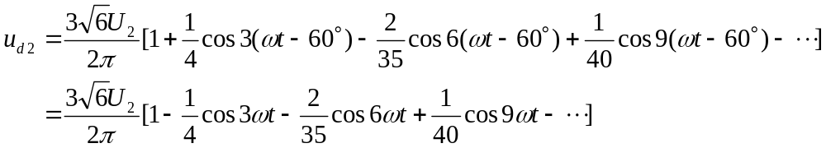
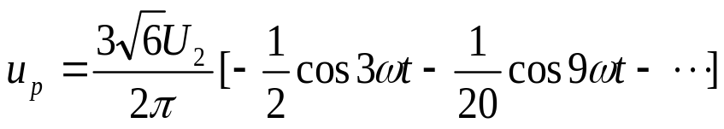
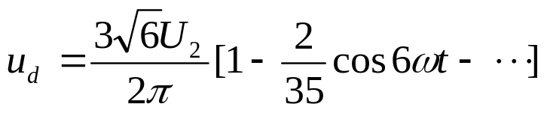

3.6.1 带平衡电抗器的双反星形可控整流电路
■谐波分析
◆将图3-38中u_{d1}和u_{d2}的波形用傅氏级数展开，可得当α=0°时的u_{d1}、u_{d2}，即
(3-99)
(3-100)
由式（3-97）和（3-98）可得
(3-101)
(3-102)
◆负载电压u_{d}中的谐波分量比直流分量要小得多，而且最低次谐波为六次谐波。
◆直流平均电压为

Slide 16
3.6.1 带平衡电抗器的双反星形可控整流电路
■α=30°、α=60°和α=90°时输出电压的波形分析
◆当需要分析各种控制角时的输出波形时，可根据式（3-98）先求出两组三相半波电路的u_{d1}和u_{d2}波形，然后做出波形
(u_{d1}+u_{d2})/2。
◆输出电压波形与三相半波电路比较，脉动程度减小了，脉动频率加大一倍，f=300Hz。
◆在电感负载情况下，移相范围是90°。
◆在电阻负载情况下，移相范围为120°。
◆整流电压平均值为U_{d}=1.17
u
α
=
30
。
u
d
u
u
'
u
u
'
u
'
a
c
b
a
c
b
O
。
ω
t
u
α
=
60
u
'
u
u
'
u
u
'
d
c
b
a
c
b
O
。
ω
t
u
α
=
90
u
'
u
u
'
u
u
'
d
c
b
a
c
b
O
ω
t
图3-41 当α =30°、60°、90°时，双反星形电路的输出电压波形
U₂cosα

Slide 17
3.6.1 带平衡电抗器的双反星形可控整流电路
■将双反星形电路与三相桥式电路进行比较可得出以下结论
◆三相桥为两组三相半波串联，而双反星形为两组三相半波并联，且后者需用平衡电抗器。
◆当U₂相等时，双反星形的U_{d}是三相桥的1/2，而I_{d}是三相桥的2倍。
◆两种电路中，晶闸管的导通及触发脉冲的分配关系一样，u_{d}和i_{d}的波形形状一样。

Slide 18
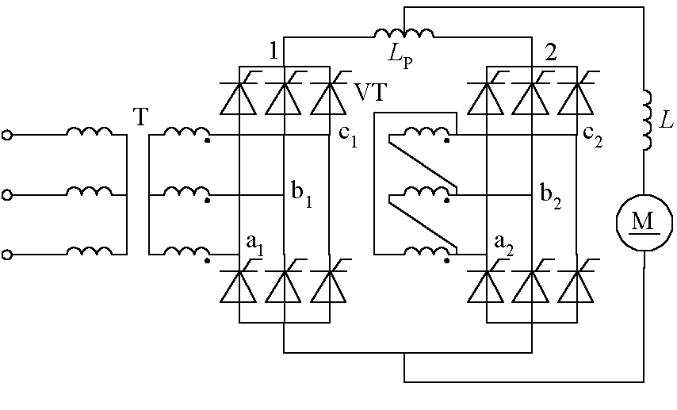
3.6.2 多重化整流电路
■可采用多重化整流电路减轻整流装置所产生的谐波、无功功率等对电网的干扰，将几个整流电路多重联结可以减少交流侧输入电流谐波，而对晶闸管多重整流电路采用顺序控制的方法可提高功率因数。
■移相多重联结
◆有并联多重联结和串联多重联结。
◆可减少输入电流谐波，减小输出电压中的谐波并提高纹波频率，因而可减小平波电抗器。
◆使用平衡电抗器来平衡2组整流器的电流。
◆图3-42的电路是2个三相桥并联而成的12脉波整流电路。
图3-42 并联多重联结的12脉波整流电路

Slide 19
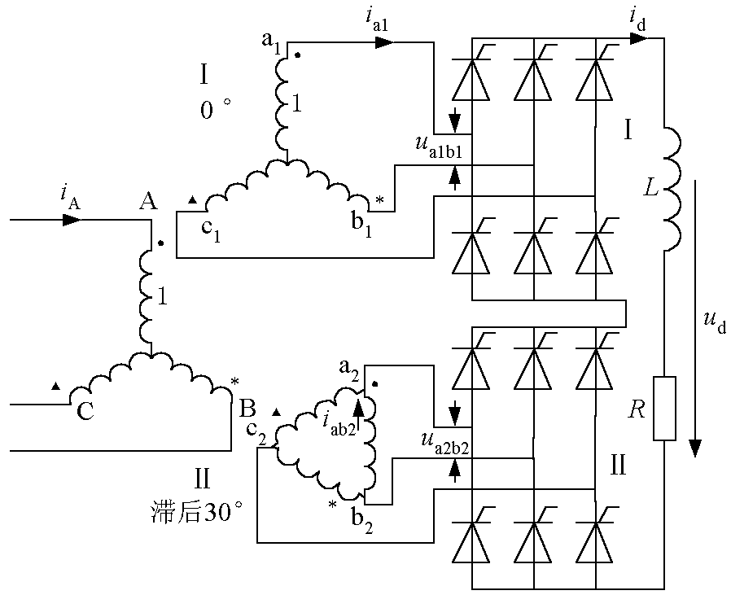

3.6.2 多重化整流电路
星形接法
三角形接法
图3-43 移相30°串联2重联结电路
◆移相30°构成的串联2重联结电路
☞整流变压器二次绕组分别采用星形和三角形接法构成相位相差30°、大小相等的两组电压，接到相互串联的2组整流桥。
☞因绕组接法不同，变压器一次绕组和两组二次绕组的匝比如图所示，为1:1: 。
☞该电路为12脉波整流电路。

Slide 20
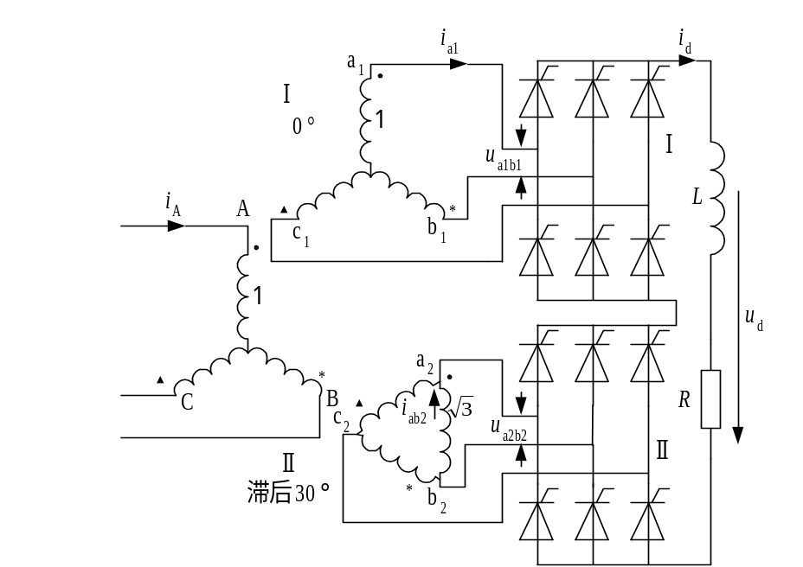
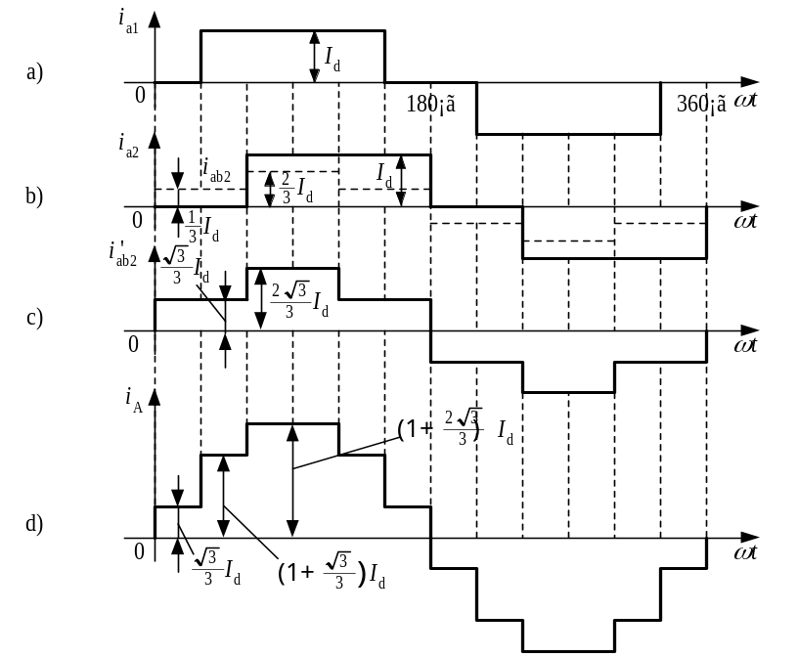
多重化整流电路
3.6.2 多重化整流电路
移相30°构成的串联2重联结电路
整流变压器二次绕组分别采用星形和三角形接法构成相位
相差30°、大小相等的两组电压，接到相互串联的2组整流桥。
星形
三角形
图3-43 移相30°串联2重联结电路
图3-44 移相30°串联2重联结电路电流波形

Slide 21
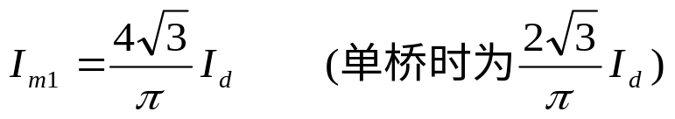
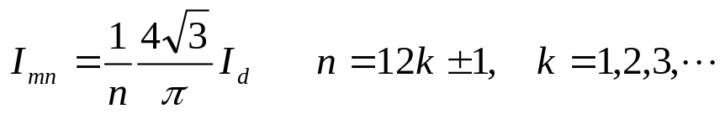
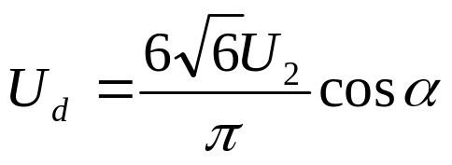

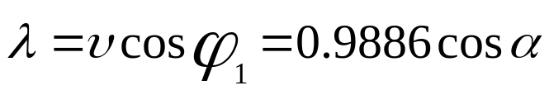
3.6.2 多重化整流电路
☞对图3-44波形i_{A}进行傅里叶分析，可得其基波幅值I_{m1}和n次谐波幅值I_{mn}分别如下：
(3-103)
(3-104)
即输入电流谐波次数为12k±1，其幅值与次数成反比而降低。
☞其他特性如下：
√直流输出电压
√位移因数
（单桥时相同）
√功率因数

Slide 22
3.6.2 多重化整流电路
◆利用变压器二次绕阻接法的不同，互相错开20°，可将三组桥构成串联3重联结电路
☞整流变压器采用星形三角形组合无法移相20°，需采用 曲折接法。
☞整流电压u_{d}在每个电源周期内脉动18次，故此电路为18脉波整流电路。
☞交流侧输入电流谐波更少，为18k±1次（k=1, 2, 3…），u_{d}的脉动也更小。
☞输入位移因数和功率因数分别为：
cosϕ₁=cosα
λ=0.9949cosα

Slide 23
3.6.2 多重化整流电路
◆将整流变压器的二次绕组移相15°，可构成串联4重联结电路
☞为24脉波整流电路。
☞其交流侧输入电流谐波次为24k±1，k=1，2，3…。
☞输入位移因数功率因数分别为：
cosϕ₁=cosα
λ=0.9971cosα
◆采用多重联结的方法并不能提高位移因数，但可使输入电流谐波大幅减小，从而也可以在一定程度上提高功率因数。

Slide 24
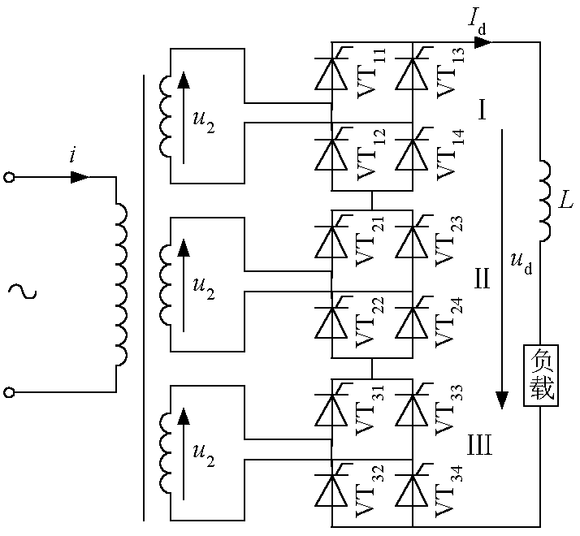
3.6.2 多重化整流电路
■多重联结电路的顺序控制
◆只对一个桥的α角进行控制，其余各桥的工作状态则根据需要输出的整流电压而定，或者不工作而使该桥输出直流电压为零，或者α =0而使该桥输出电压最大。
◆根据所需总直流输出电压从低到高的变化，按顺序依次对各桥进行控制，因而被称为顺序控制。
◆以用于电气机车的3重晶闸管整流桥顺序控制为例
☞当需要输出的直流电压低于三分之一最高电压时，只对第I组桥的α角进行控制，同时VT₂₃、VT₂₄、VT₃₃、VT₃₄保持导通，这样第II、III组桥的直流输出电压就为零。
a)
u
d
O
α
π
+
α
b)
i
I
d
2
I
d
c)
图3-45 单相串联3重联结电路及顺序控制时的波形

Slide 25
3.6.2 多重化整流电路
图3-45 单相串联3重联结电路及顺序控制时的波形

Slide 26
3.6.2 多重化整流电路
☞当需要输出的直流电压达到三分之一最高电压时，第I组桥的α角为0°。
☞需要输出电压为三分之一到三分之二最高电压时，第I组桥的α角固定为0°， VT₃₃和VT₃₄维持导通，仅对第II组桥的α角进行控制。
☞需要输出电压为三分之二最高电压以上时，第I、II组桥的α角固定为0°，仅对第III组桥的α角进行控制。
u
d
O
α
π
+
α
b)
i
I
d
2
I
d
a）
c)
图3-45 单相串联3重联结电路及顺序控制时的波形

Slide 27
3.6.2 多重化整流电路
◆使直流输出电压波形不含负的部分，可采取如下控制方法
☞以第I组桥为例，当电压相位为α时，触发VT₁₁、VT₁₄使其导通并流过直流电流。
☞在电压相位为π时，触发VT₁₃，则VT₁₁关断，通过VT₁₃、VT₁₄续流，桥的输出电压为零而不出现负的部分。
☞电压相位为π+α时，触发VT₁₂，则VT₁₄关断，由VT₁₂、VT₁₃导通而输出直流电压。
☞电压相位为2π时，触发VT₁₁，则VT₁₃关断，由VT₁₁和VT₁₂续流，桥的输出电压为零。
图3-45 a)单相串联3重联结电路

Slide 28
3.6.2 多重化整流电路
◆顺序控制的电流波形中，正（或负）半周期内前后四分之一周期波形不对称，因此含有一定的偶次谐波，但其基波分量比电压的滞后少，因而位移因数高，从而提高了总的功率因数。
图3-45 a)单相串联3重联结电路

